Slide 1


Slide 2

SaaS应用分析与实现
《高级软件工程》 课程作业
Easy Exchange小程序
侯雪亮 李润东 吴炳潮 董晨 孙耀祖
2017年11月09日

Slide 3
Easy Exchange
Make life in college more easy
Scene 1
大学开学时你是如何准备自己的生活用品？
明年离校时如何完美过渡废弃用品？
生活不仅有诗和远方，还有Easy Exchange
——某名人
Scene 2
如何在这个村里处理闲置物品？
如何购买到便宜实惠且可靠的二手物品？

Slide 4

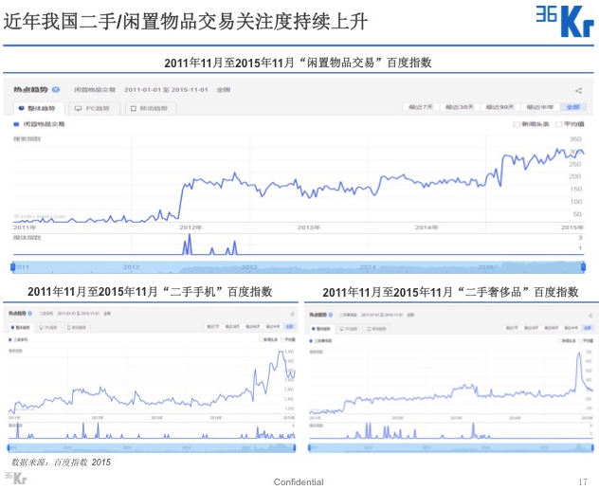



我国二手交易市场
2011年11月至2015年11月 百度搜索指数
基于 2016 年阿里研究院调查
一名在校大学生在四年里能产生 1.5 万元以上的闲置资产（包括手机、电脑、平板电脑、自行车、服装和生活用品等）
手机
至 2015 年 4 月，我国手机上网用户达 8.4 亿，非上网手机用户达 4.46 亿，2014年 我国手机出货量为 4.25 亿部，闲置率约 60%，过去五年到现在我国的废旧手机存量可达 11 亿台
服装
2013年 中国市场服装销量达 366 亿件，同比增长 8.2%。国家统计 2014 年我国服装产量为 299.21 亿件，保守估计目前可供旧衣物流通市场在 4,200 亿人民币以上。
奢侈品
2014 年中国消费者在全球奢侈品市场消费 3,833 亿元，同比增长 9%，熟奢侈品市场的二手交易一般占整个奢侈品市场的 10-15%，而我国实际每年二手奢侈品交易仅有几十亿

Slide 5


Easy Exchange
Make life in college more easy
买: 更地道的选择
贴近现实，更真实的选择
至简，由繁化简的购入流程
卖: C2C和C2B2C模式并存
C2C：促进买家和卖家直接交易，本项目提供信息平台服务
C2B2C：对闲置物品进行统一管理，平台运营闲置物品的售卖活动

Slide 6
Easy Exchange
Make life in college more easy
可维护性
稳定性
易用性
用户体验

Slide 7
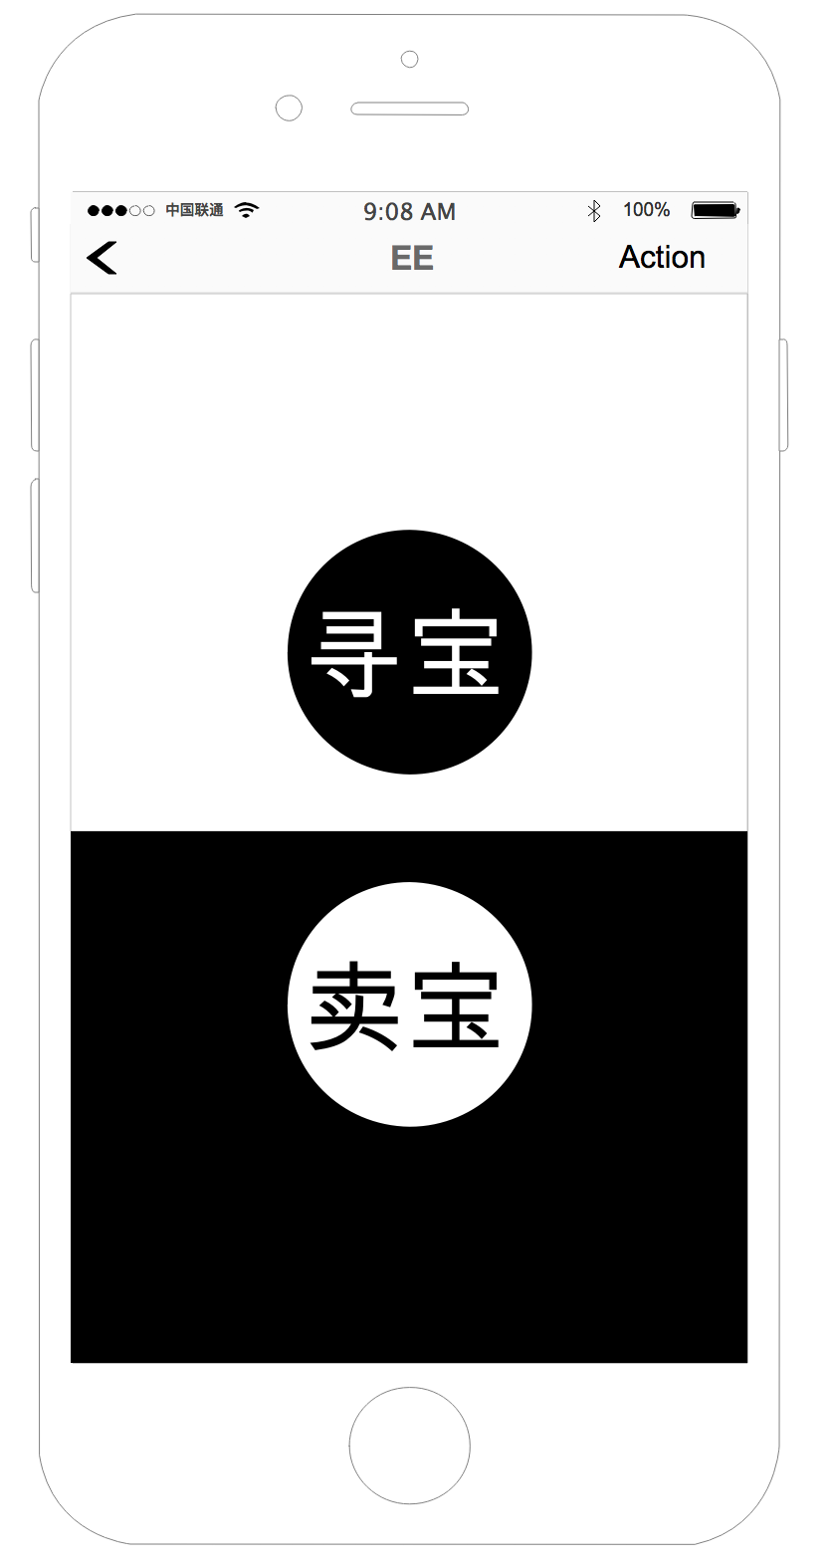
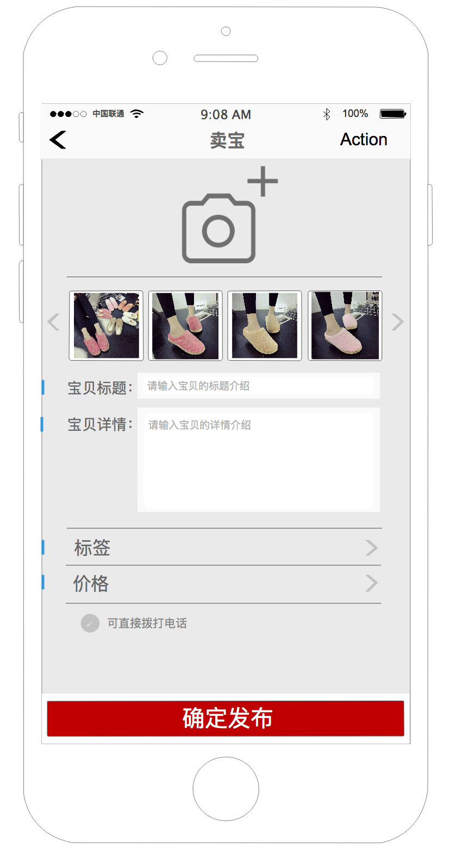
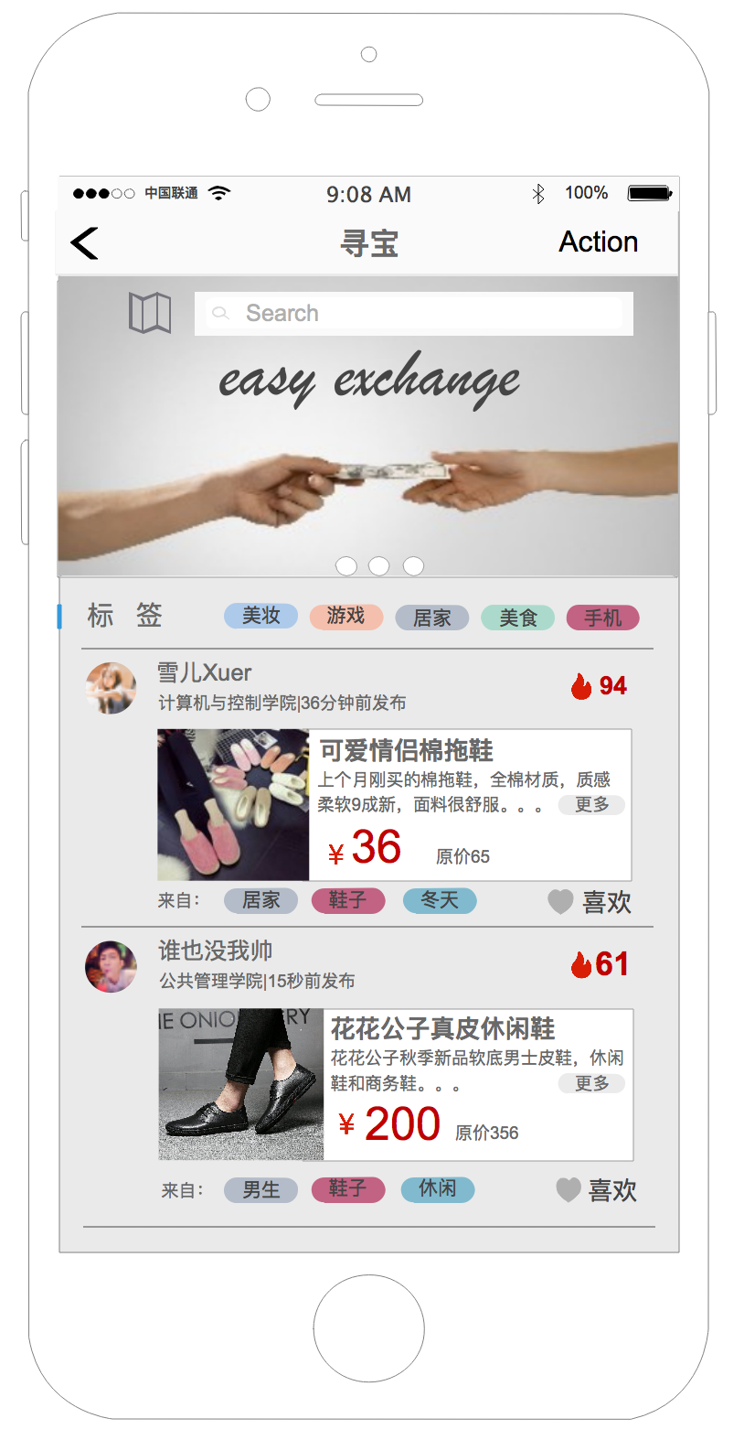
Easy Exchange
Make life in college more easy

Slide 8

Easy Exchange
Make life in college more easy
去网站化，去APP化，采用快捷高效的应用模式，免去登录验证等繁琐的过程，让世界变得更简单
前端：微信小程序原生+Wepy小程序组件化框架
Tips:
Wepy是一款让小程序支持组件化开发的框架，通过预编译的手段让开发者可以选择自己喜欢的开发风格去开发微信小程序，Wepy引入了Promise、Async Functions
后端：Ruby on Rails
数据库：PostgreSQL

Slide 9






Easy Exchange
Make life in college more easy
Application
Wepy
Ajax
Rails
ORM
Single page application使用微信小程序原生API实现交互、路由、本地存储
Wepy框架实现组件通信、状态管理与内容分发
使用Ajax，前后端分离
开发后端使用Rails实现controller与Model
使用ORM实现model与数据库映射，并负责与数据库通信

Slide 10
Easy Exchange
Make life in college more easy
2017.11.10-2017.11.20:
小组确定产品开发周期、测试周期等
着手准备程序开发
2017.12.25-2017.01.05：
产品结构优化，完善更多功能
2017.11.20-2017.12.25：
前端、后端代码编写完成，初步实现产品功能
2017.01.05-2017.01.10：
产品测试通过，上线运营

Slide 11


Easy Exchange
Make life in college more easy
李润东
吴炳潮
项目前端代码编写与设计
代码框架搭建
项目后端代码编写与设计
产品说明文档编写

侯雪亮
董 晨
孙耀祖
项目前端代码编写与设计
产品功能分析与设计
项目后端代码编写与设计
UI设计师
项目后端代码编写与设计
产品测试

